Slide 1
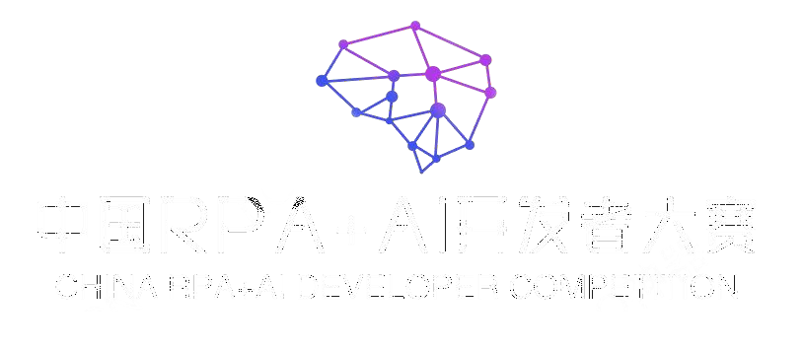
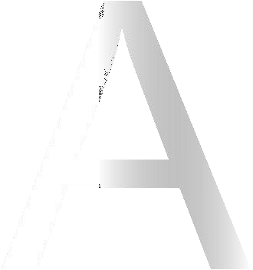
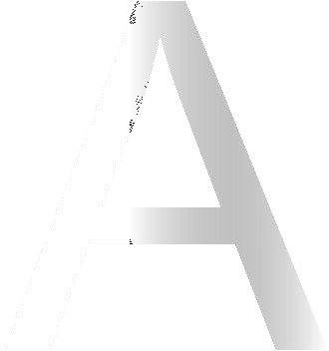
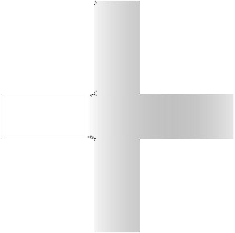
CHINA RPA+AI DEVELOPER CHALLENGE
RPA产品/运营自动化

Slide 2
作品信息 App Information
entries：RPA产品/运营自动化
队伍名称 Team Name：乔巴不是驯鹿是麋鹿
队伍成员 Team Member：符鑫
参赛团队/个人照片 Photo
队伍口号 Team Slogan： 乔巴是麋鹿！！！！
所在单位和部门/专业 Enterprise :维特比科技
作品应用场景 ：媒体/电商/产品等运营
作品应用项目：产品/运营信息自动采集

Slide 3
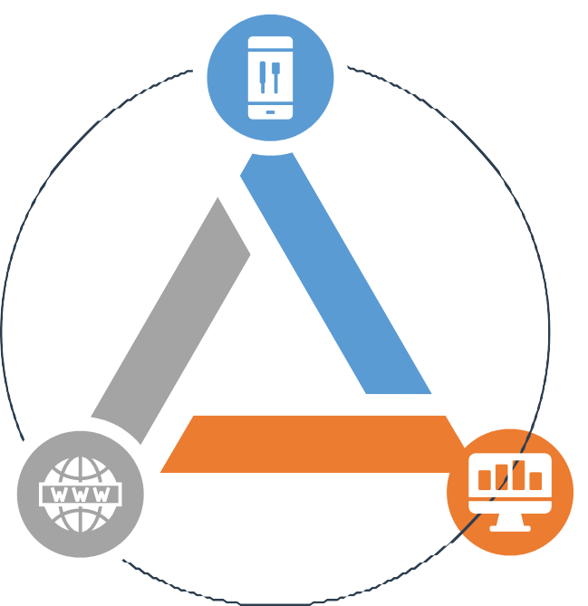
一、需求分析&背景介绍
3
重复性高
1.产品选品2.运营管理3.客户对接 等(都有数据采集流程)
痛点
效率低
人工每次都需要仔细核对产品、运 营、人员等,同时还要区分30多个产 品种类,记住60多中产品运营内容, 易混淆,复制易出错
数据量大
平均每天都要处理120次数据采集工作

Slide 4
二、流程建设方案
混合式部署
产品运营公司
业务部
机器人1
机器人2
机器人N
业务使用者
机器人1
机器人N
单机机器人
管理端
运营部
管理端
高密度机器人
业务使用者
机器人2
机器人N
单机机器人
财务部
服务器集群
数据库服务器
录屏存储
业务使用者
机器人1
单机机器人
单机机器人

Slide 5
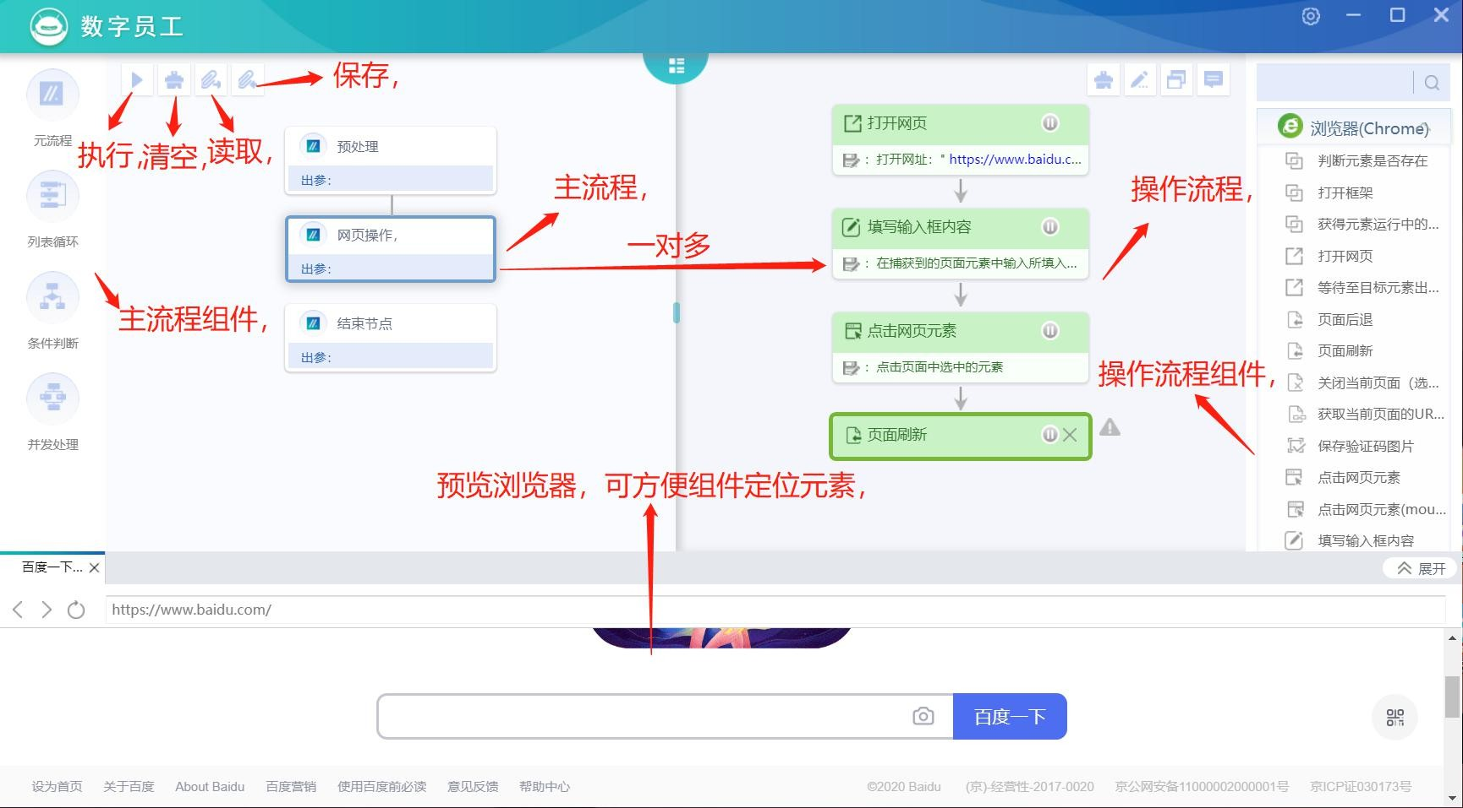
三、执行流程图

Slide 6
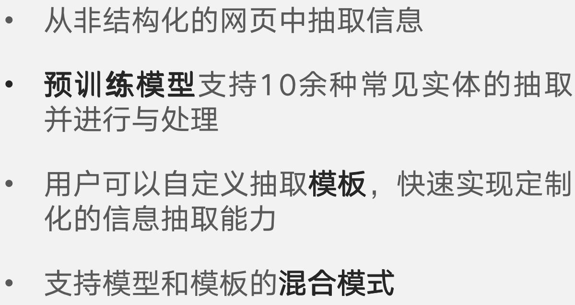
五、模式和技术创新性
（从技术和模式创新上可以说明，以下为参考示例）

Slide 7
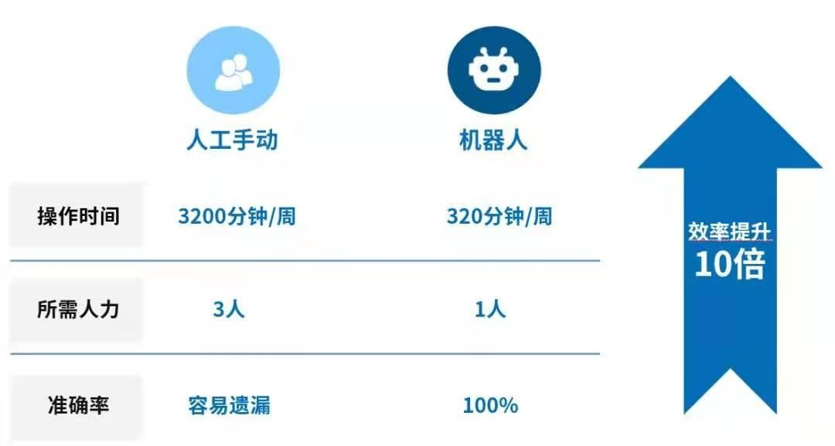
六、方案价值与收益
RPA技术所具有的人工智能、流程自动化、 自动识别、机器学习等功能非常适合产品运 营等行业产业升级和流程优化，是对降低物 流费用，从而降低社会总成本极具潜力的解 决方案，其经济效益不可估量。

Slide 8
